Slide 1

청탁금지법 내용 및 서울시 청렴정책
2017. 4. 10.
감사위원회
(감사담당관)

Slide 2



01
청탁금지법 핵심내용과 주요사례
청탁금지법 제정 의의
청탁금지법 개요
법 적용대상
부정청탁
금품등 수수(외부강의)
청탁금지법 십계명

Slide 3

청탁금지법 제정 배경
공직사회에 대한 부패인식 수준
일반국민의 부패인식 수준
“공직사회는 부패하다”
공무원의 부패인식 수준
“공직사회는 부패하다”
‘ 인식의 차이 ’
54.4%p
57. 8 %
3.4 %
’15년 권익위 부패인식도 조사
’15년 권익위 부패인식도 조사
일반국민과 공직자의 인식의 차이가 시사하는 점
▶ 국민들이 기대하는 공직사회의 청렴 수준이 공직자가 생각하는 것보다 훨씬 높은 수준임을 의미
▶ 국민들의 시각에서 ‘부패’를 공직자들은 관행으로 여겨 문제의식을 갖지 못함

Slide 4

청탁금지법 제정 의의
공공기관에 대한 국민 신뢰 확보
우리 사회에 만연한
연고·온정주의로 인한 청탁이
부정부패의 시작
부정청탁 행위 금지를 통해
부정부패로 이어지는
연결고리 차단
￦
正
거액의 금품등을 수수 하더라도
대가성 등이 없다는 이유로
처벌 받지 않아 국민 불신 증가
직무관련성·대가성 등이 없어도
제재 가능토록 하여
국민 신뢰 회복
선의의 공직자등의 보호
신고 등 절차 준수시
사후 발생할 수 있는 책임으로부터
선량한 공직자등을 보호하여
공정한 직무수행 담보
공직자등이 부정청탁을 받거나
금품등을 제공 받을 경우
직무수행의 공정성 저해
공직자등의 배우자를 통한
간접적·우회적인 금품등 제공으로
선의의 공직자등 피해
배우자의 금품등 수수 사실 인지시
신고·반환하면 면책되도록 하여
선의의 공직자등 보호

Slide 5
01
청탁금지법 핵심내용과 주요사례
청탁금지법 제정 의의
청탁금지법 개요
법 적용대상
부정청탁
금품등 수수(외부강의)
청탁금지법 십계명

Slide 6
청탁금지법 개요
'15. 3. 27. 제정, '16.7.28. 합헌 결정, '16.9.28. 시행
5장 24개조로 구성
법 적용대상(공공기관 및 공직자등)
부정청탁 금지(14개 부정청탁 유형 및 7개 예외사유 규정)
금품등 수수 금지(8개 예외사유 규정)
직무 관련 외부강의등 사례금 수수 제한
위반행위 신고 및 처리(누구나 신고 가능)
징계 및 벌칙(형사벌/과태료, 양벌규정)
신고자 보호 및 보상

Slide 7
'박원순법' vs '김영란법'
ㆍ 김영란법에서 제외된 이해충돌 방지제도를 포함
ㆍ 100만원 이하 금품수수, 직무관련성을 따지는 김영란법과 달리,
금액과 상관없이 직무관련성도 불문하고 금지 조치
박 원 순 법
김 영 란 법
◆ 제정형식 : 자치법규(규칙)
◆ 청탁금지대상 : 포괄주의
◆ 금품수수 금지
- 직무관련성 불문
- 본인,배우자 및 직계존비속
- 4촌이내 혈족만 금품제공 허용
◆ 제정형식 : 법 률
◆ 청탁금지대상 : 열거주의
◆ 금품수수 금지
- 100만원 이하는 직무관련성 요구
- 본인 및 배우자
- 8촌이내 혈족까지 금품제공 허용
10

Slide 8
01
청탁금지법 핵심내용과 주요사례
청탁금지법 제정 의의
청탁금지법 개요
법 적용대상
부정청탁
금품등 수수(외부강의)
청탁금지법 십계명

Slide 9
법률 적용대상
적용 대상기관
적용 대상자
헌법기관, 중앙행정기관, 지방자치단체,
시·도 교육청, 공직유관단체 등 모든 공공기관
사립학교를 포함한 각급 학교, 학교법인, 언론사
(공직자등) 국가·지방공무원, 공직유관단체 및
공공기관의 장과 임직원, 각급 학교의 장과 교직원,
학교법인의 임직원, 언론사의 대표자와 임직원
공직자등의 배우자
공무수행사인
- 각종 위원회에 참여하는 민간위원, 공공기관의 권한을
위임·위탁받은 자, 공공기관에 파견근무하는 민간인,
공무상 심의·평가 등을 하는 자
공직자등에게 부정청탁을 하거나 수수 금지 금품등을
제공한 자

Slide 10

법 적용대상 질의 답변
공무원
민간친구 15만원 선물 제공
허용
공무원
민간친구 10만원 저녁 접대
허용
공무원
민간친구 20만원 부조금
허용

Slide 11
01
청탁금지법 핵심내용과 주요사례
청탁금지법 제정 의의
청탁금지법 개요
법 적용대상
부정청탁
금품등 수수(외부강의)
청탁금지법 십계명

Slide 12
부정청탁의 금지
금지행위
부정청탁에 대한 명확한 판단기준 제시를 위해 부정청탁 행위유형을 구체적으로 규정
→ 법에 열거된 14가지 대상직무에 대하여 법령 위반 또는 지위·권한을 남용
인가·허가 등 직무
처리
1
2
행정처분·형벌부과
감경·면제
3
채용·승진 등
인사 개입
공공기관 의사결정
관여직위
선정·탈락에 개입
4
공공기관 주관
수상·포상 등
선정·탈락에 개입
5
6
7
법령 위반
+
지위·권한 남용
8
9
입찰·경매 등에 관한
직무상 비밀 누설
특정인 계약
당사자 선정·탈락에
개입
보조금 등의
배정·지원, 투자 등에
개입
공공기관이
생산·공급하는
재화 및 용역의
비정상적 거래
10
12
학교 입학·성적 등
업무 처리·조작
징병검사 등
병역 관련 업무 처리
공공기관이 실시하는
각종 평가·판정
업무 개입
행정지도·단속 등
대상 선정·배제,
위법사항 묵인
사건의 수사·재판 등
업무 처리
11
13
14

Slide 13
부정청탁의 금지
예외사유
국민의 정당한 권리주장 위축 방지를 위해 부정청탁 예외사유를 7가지로 규정
법령·기준에서 정한
절차·방법에 따른
특정 행위 요구
예외적인 경우
1
공개적으로
특정 행위 요구
선출직 공직자 등이
공익 목적으로
제3자 고충민원
전달 등
2
3
기타 사회상규에
위배되지 않는
행위
ex) 단순한 선처
7
4
5
6
법정기한 내
업무 처리 요구 등
직무·법률관계에
관한 확인·증명 등
신청·요구
질의·상담을 통한
법령·제도 등
설명·해석 요구

Slide 14
부정청탁의 금지
부정청탁에 대한 대응조치
공직자등
소속기관장
최초 부정청탁 받을 경우
부정청탁임을 알리고
거절 의사를 명확히
표시
수사 필요성 있을 경우
수사기관에 통보
조치사항
부정청탁을 받은 공직자등
과태료 부과 대상인 경우
관할법원에 위반사실 통보
직무 참여
일시정지
직무
대리자의 지정
동일한 부정청탁
다시 받을 경우
소속기관장에게
서면 신고
부정청탁 관련
주요내용 기록·관리
직무
공동수행자의 지정
필요 시
소속기관 홈페이지
등에 공개
사무분장의 변경
※ 신고는 감독기관·감사원·수사기관
또는 국민권익위원회에도 가능
전보

Slide 15

위반행위 신고 및 처리
청탁금지법 위반사례 발견시 신고·처리 과정
신고접수기관
위반행위
신고자
해당 공공기관 | 감독기관 | 감사원
| 수사기관 | 국민권익위원회
위반
행위자
신고
처리 징계 처분 등
누구나 신고 가능
신고내용에 대하여
조사·감사 또는 수사
처분 대상자
공소 제기 또는
과태료 부과 요청
조사기관
형사처벌 | 과태료 부과
해당 공공기관 | 감독기관 | 감사원 | 수사기관
관할 법원
결과를
신고자에게 통보

Slide 16
위반행위에 대한 제재
부정청탁에 따른 제재 수준 ( ※ 위반행위자가 공직자등인 경우 징계를 의무화하여 벌칙과 징계 병과 )
위반행위
제재수준
직접 부정청탁을 한 자
제재 없음
제3자를 통하여 부정청탁을 한 자
1천만원 이하 과태료
제3자를 위하여
부정청탁을 한 자
일반인
2천만원 이하 과태료
공직자등
3천만원 이하 과태료
부정청탁을 받고
그에 따라 직무를 수행한 공직자등
2년 이하 징역 또는 2천만원 이하 벌금

Slide 17
부정청탁의 금지
사례 1-1
이해당사자가 직접 공직자 등에게 부정청탁
개발제한구역 내에 토지를 소유하고 있는 A가 00구청 담당공무원 C에게 토지형질변경허가신청을
하였는데, 해당 토지가 개발제한구역법령상 형질변경허가 요건을 갖추지 못했다는 것을 알면서도
C를 직접 찾아가 허가를 내 줄 것을 부탁한 경우
토지소유자 A
00구청 담당공무원 C
형질변경허가신청
잘 좀 처리해 주세요!
요건이 미비한데,
어떻게 해야 하지..
?
제재대상에서 제외되는
직접 청탁
거절하는 의사를 명확히 표시한 경우
징계 및 벌칙 대상에서 제외
부정청탁에 따라 직무를 수행할 경우
2년 이하 징역 또는 2천만원 이하 벌금

Slide 18
부정청탁의 금지
사례 1-2
제3자(일반인)를 통한 토지형질변경허가 부정청탁
개발제한구역 내에 토지를 소유하고 있는 A가 00구청 담당공무원 C에게 토지형질변경허가 신청을
하였는데, 해당 토지가 개발제한구역법령상 형질변경허가 요건을 갖추지 못했다는 것을 알고
담당공무원 C의 지인이자 자신의 친구인 회사원 B를 통하여 허가를 받을 수 있도록 청탁한 경우
토지소유자 A
친구회사원B
00구청 담당공무원 C
형질변경허가가 날 수
있도록 좀 도와줘!
내 친구 허가 신청건
잘 좀 처리 해 주게
요건이 미비한데,
어떻게 해야 하지..
?
일반인
2천만원 이하 과태료
거절하는 의사를 명확히 표시한 경우
1천만원 이하 과태료
징계 및 벌칙 대상에서 제외
부정청탁에 따라 직무를 수행할 경우
2년 이하 징역 또는 2천만원 이하 벌금

Slide 19
부정청탁의 금지
사례 1-3
제3자(공직자등)를 통한 토지형질변경허가 부정청탁
개발제한구역 내에 토지를 소유하고 있는 A가 00구청 담당공무원 C에게 토지형질변경허가 신청을 하였는데,
해당 토지가 개발제한구역법령상 형질변경허가 요건을 갖추지 못했다는 것을 알고 자신의 친구인 과장 B를
통하여 허가를 받을 수 있도록 청탁한 경우
토지소유자 A
과장 B
00구청 담당 공무원 C
형질변경허가가 날 수
있도록 좀 도와줘!
내 친구 허가 신청건
잘 좀 처리 해 주게.
요건이 미비한데,
어떻게 해야 하지..
?
공직자등
3천만원 이하 과태료
거절하는 의사를 명확히 표시한 경우
1천만원 이하 과태료
징계 및 벌칙 대상에서 제외
부정청탁에 따라 직무를 수행할 경우
2년 이하 징역 또는 2천만원 이하 벌금

Slide 20
부정청탁의 금지
사례 1-4
복수의 제3자를 통한 토지형질변경허가 부정청탁
개발제한구역 내에 토지를 소유하고 있는 A가 00구청 담당공무원 C에게 토지형질변경허가 신청을 하였는데
해당 토지가 개발제한구역법령상 형질변경허가 요건을 갖추지 못했다는 것을 알고 자신의 친구 B에게 허가를
받을 수 있도록 도와 달라고 부탁하였음. 이에 토지소유자 A의 친구 B는 다시 자신의 친구인 공무원
D를 통하여 허가를 받을 수 있도록 청탁한 경우
토지소유자 A
친구 B
공무원 D
00구청 담당공무원 C
형질변경허가가 날 수
있도록 좀 도와줘!
내 친구 형질변경허가
날 수 있게 힘 좀 써 줘!
A의 허가 신청건
잘 좀 처리 해 주게.
요건이 미비한데,
어떻게 해야 하지..
?
일반인
2천만원 이하 과태료
공직자등
3천만원 이하 과태료
거절하는 의사를 명확히 표시한 경우
1천만원 이하 과태료
징계 및 벌칙 대상에서 제외
부정청탁에 따라 직무를 수행할 경우
2년 이하 징역 또는 2천만원 이하 벌금

Slide 21
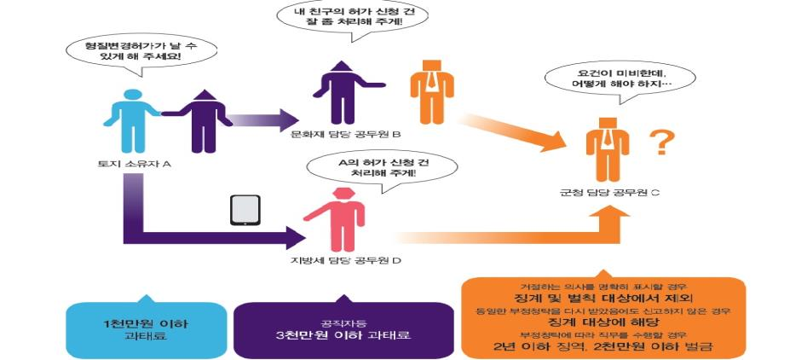


부정청탁의 금지
사례 1-5
동일한 부정청탁
개발제한구역 내에 토지를 소유하고 있는 A가 00구청 담당공무원 C에게 토지형질변경허가 신청을하였
는데 해당 토지가 개발제한구역법령상 형질변경허가 요건을 갖추지 못했다는 것을 알고 자신의 친구
공무원 B를 통하여 허가를 받을 수 있도록 청탁하였으나 C가 거절하자, 다시 공무원 D를 통하여 허가를
받을 수 있도록 청탁한 경우
공무원 B
00구청 담당공무원 C
공무원 D

Slide 22
부정청탁의 금지
사례 2
감사대상 부정청탁
○○시 감사담당관 소속 C 공무원이 ○○시에서 ○○재단에 위탁한 사업을 감사하던 중 적발한 부정행위에
대하여 ○○재단 대표이사 A가 C의 직속상관 과장 B에게 적발을 하지 않도록 부탁하여 B가 C에게 적발
사항을 처리하지 않도록 요구한 경우
대표이사 A
과장 B
담당공무원 C
적발되지 않도록
해주세요!
적발사항을
제외시켜주게.
어떻게 해야 하지..
?
3천만원 이하 과태료
거절하는 의사를 명확히 표시한 경우
1천만원 이하 과태료
징계 및 벌칙 대상에서 제외
부정청탁에 따라 직무를 수행할 경우
2년 이하 징역 또는 2천만원 이하 벌금

Slide 23
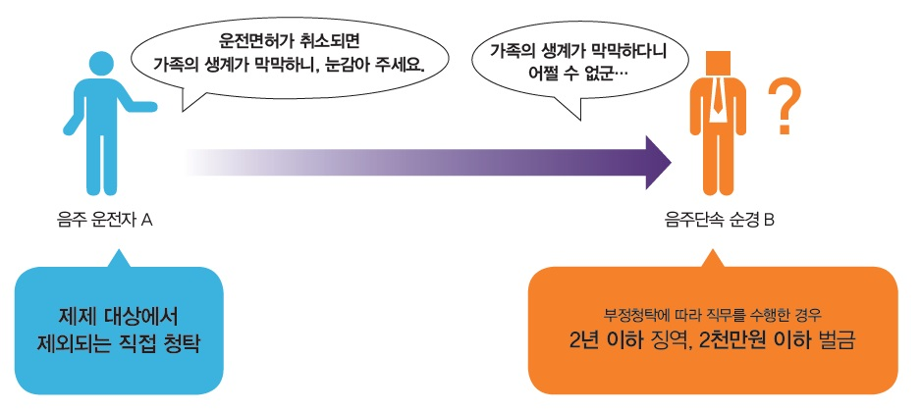

부정청탁의 금지
사례 3
단속결과 묵인 부정청탁
00파출소 순경 B는 관할 지역내 음주운전 단속을 하다가 운전중이던 A에 대해 호흡기 측정을 하자 운전
면허 정지 수치인 0.08%로 측정되었음. 그런데 최근 10년내 2회의 음주운전 전력이 있는 A는 운전면허가 정지
취소되면 가족의 생계를 유지할 수 없으니 적발 사실을 제발 눈감아 달라고 부탁했고 B가 이를 묵인한 경우

Slide 24

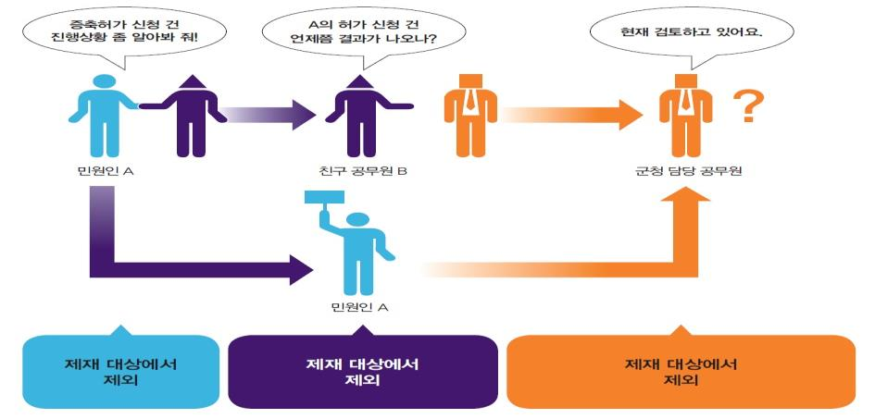
부정청탁의 금지 예외
사례 1
공개적으로 요구하는 행위
민원인 A는 건물을 증축하기 위해 00구청에 증축허가를 신청하였고, 자신의 친구인 00구청에 근무하고
있는 공무원 B를 통해 진행상황에 대해 알아봐 달라고 부탁하였음. 그후 민원인 A가 건축법령에 따른 허가
요건을 갖추진 못해 불허가 통지를 받자 00구청 민원실 앞에서 증축허가를 내달라고 피켓팅 시위를 한 경우
00구청 담당 공무원

Slide 25
부정청탁의 금지 예외
사례 2
공익 목적으로 제3자 고충민원 전달
택시에 블랙박스 장착과 관련하여 재정을 지원하는 「00조례」 개정안이 시행되었으나, 조례개정 시행
이전에 블랙박스를 부착한 택시에 대해서는 재정지원이 되지 않음. 이에 조례개정이 시행되기 이전에
시 정책에 따라 블랙박스를 장착한 택시 운전자 A는 교통위원회 소속 의원 B를 통하여 조례시행 이전에
블랙박스를 부착한 사업자들도 동일하게 재정지원을 받을 수 있도록 담당국장 C에게 전달하였음
사업자 A
의원 B
담당국장 C
재정지원을 받을 수
있도록 해 주세요.
법 시행 전에 정부 정책에 따라
블랙박스를 장착한 운전자들도
동일하게 재정지원을 받을 수
있도록 검토해 주게.
?
제재 대상 제외
제재 대상 제외
제재 대상 제외

Slide 26
부정청탁 질의 답변
공무원
기자 기사 부탁
허용
공무원
새 부서장에게 전출 직원 지도 부탁
허용
부정청탁 받고 행하지 않은 경우 거절/신고 안하면 처벌 되는지
처벌
부정청탁했지만 이행 안하면 면책되는지
면책 안됨

Slide 27
01
청탁금지법 핵심내용과 주요사례
청탁금지법 제정 의의
청탁금지법 개요
법 적용대상
부정청탁
금품등 수수(외부강의)
청탁금지법 십계명

Slide 28
금품등 수수 금지
수수 금지 금품등
'금품등'의 정의
금전, 유가증권, 부동산, 물품, 숙박권, 회원권, 입장권, 할인권, 초대권,
관람권, 부동산 등의 사용권 등 일체의 재산적 이익
음식물·주류·골프 등의 접대·향응 또는 교통·숙박 등의 편의 제공
채무 면제, 취업 제공, 이권(利權) 부여 등 그 밖의 유형·무형의 경제적 이익

Slide 29
금품등 수수 금지
적용기준
공직자등과 배우자의 금품등 수수 금지 기준
공직자등
배우자
1회
100 만원
초과
직무관련성이
있는 경우만
100 만원
이하
매 회계연도
300 만원
초과
100 만원 기준
대가성 여부 불문
￦
직무관련성이 있는
금품등 수수시
수수금액의
2~5배 과태료 부과
직무관련성과 관계없이
형사처벌
(3년 이하 징역 또는
3천만원 이하 벌금)
수수 금지 금품등을 공직자등(또는 그 배우자)에게 제공한 자도
공직자등과 동일한 수준으로 제재

Slide 30
금품등 수수 금지
예외사유
예외적으로 허용되는 금품등
공공기관이 소속·파견
공직자등에게 지급하거나
상급 공직자등이
위로·격려·포상 등의
목적으로 하급 공직자등
에게 제공하는 금품등
원활한 직무수행,
사교·의례, 부조의
목적으로 제공되는
음식물·경조사비·선물
등으로서
대통령령으로 정하는
가액 범위 안의 금품등
사적 거래(증여는 제외)로
인한 채무의 이행 등
정당한 권원(權原)에 의하여
제공되는 금품등
1
2
3
공직자등의
친족(민법 제777조)이
제공하는 금품등
※ 친족의 범위 : 8촌 이내 혈족,
4촌 이내 인척, 배우자
4
5
6
7
공직자등의 직무와 관련된
공식적인 행사에서
주최자가 참석자에게
통상적인 범위에서
일률적으로 제공하는
교통, 숙박, 음식물 등의
금품등
불특정 다수인에게
배포하기 위한
기념품 또는 홍보용품
등이나 경연 ·추첨을 통
하여 받는 보상 또는
상품 등
8
공직자등과 관련된 단체
등이 정하는 기준에 따라
구성원에게 제공하는 금품
등 및 장기적·지속적인
친분관계를 맺고 있는
자가 질병 등으로 어려운
처지에 있는공직자등에게
제공하는 금품등
그 밖에
다른 법령·기준
또는
사회상규에 따라
허용되는 금품등
ex) 애인선물

Slide 31
금품등 수수 금지
금지․허용 금품 등
사교·의례 등 목적으로 제공되는 음식물·선물 등 가액기준 (법 제8조 제3항 제2호)
원활한 직무수행, 사교·의례, 부조 목적으로 제공되는
가액범위 안의 음식물·선물·경조사비 예외적 허용
음식물
선 물
경조사비
3만원
5만원
10만원
제공자와 공직자가
함께 하는
식사, 다과, 주류,
음료 등
금전 및
음식물을 제외한
일체의 물품
축의금, 조의금 등
각종 부조금과
화환·조화 등
부조금을 대신하는 선물·음식물

Slide 32
금품등 수수 금지
직무 관련 외부강의 등 사례금 수수 제한
공정한 직무수행을
저해할 우려가 있는 경우
외부강의등 제한 가능
직무 관련
외부강의등 사례금 제한
소속기관장에게
사전 신고 의무화
사전신고
직무 관련 외부강의등을 할 경우 소속기관장에게 사전 신고 의무화
→ 사전 신고 의무 불이행 시 징계처분 대상
외부강의등의 대가로서 대통령령으로 정하는 금액을 초과하는 사례금 수수 금지
→ 기준 금액 초과 사례금 수수시 소속기관장에게 신고, 제공자에게 초과금액 지체없이 반환
→ 신고 및 반환 조치 미 이행시 500만원 이하의 과태료 부과

Slide 33
금품등 수수 금지
수수 금지 금품등 제공에 대한 대응조치
공직자등
소속기관장
수수 금지 금품등을 받거나
제공의 약속·의사표시를 받은 경우
(배우자의 금품등 수수 사실을 안 경우)
소속기관장에게 지체 없이 신고
수수 금지 금품등에 대해
반환·인도 또는
거부 의사 표시 요구
조치사항
수수 금지 금품등을 받은 공직자등
직무 참여
일시정지
수사 필요성 있을 경우
수사기관에 통보
수수 금지 금품등을 제공자에게
반환 혹은 거부 의사 표시
직무
대리자의 지정
직무
공동수행자의 지정
받은 금품등이
멸실·부패·변질 우려 등이 있는 경우
소속기관장에게 인도
과태료 부과대상인 경우
관할법원에 위반사실 통보
사무분장의 변경
※ 신고·인도는 감독기관·감사원·수사기관
또는 국민권익위원회에도 가능
전보
공직자등이 지체 없이 신고하거나 금품등을 반환·인도한 경우
형사처벌 ∙과태료 부과 대상에서 제외

Slide 34
위반행위 신고 및 처리
청탁금지법 위반사례 발견시 신고·처리 과정
신고접수기관
위반행위
신고자
해당 공공기관 | 감독기관 | 감사원
| 수사기관 | 국민권익위원회
위반
행위자
신고
처리 징계 처분 등
누구나 신고 가능
신고내용에 대하여
조사·감사 또는 수사
처분 대상자
공소 제기 또는
과태료 부과 요청
조사기관
형사처벌 | 과태료 부과
해당 공공기관 | 감독기관 | 감사원 | 수사기관
관할 법원
결과를
신고자에게 통보

Slide 35
위반행위에 대한 제재
금품등 수수 금지에 따른 제재 수준
위반행위
제재수준
직무 관련 여부 관계없이 1회 100만원
(매회계연도 300만원)을 초과하는 금품 수수
3년 이하 징역 3천만원 이하 벌금
(몰수․추징 대상)
직무와 관련하여 1회 100만원 이하의
금품등을 수수한 공직자등
수수금액의 2배 이상 5배 이하 과태료
외부강의등 초과사례금을 수수 후
신고 및 반환을 하지 아니한 공직자 등
500만원 이하 과태료

Slide 36
금품등 수수 금지
사례 1
회계연도 관련 사례
서울시 ○○구청 세무과 지방세 담당 공무원 A가 평소 친분이 있는 세무사 B로부터 작년 3월부터 12월까지
합계 350만원 상당의 금품 등을 받은 경우
(세무사 B는 공무원 A가 근무하는 ○○구청에서 관련 업무를 한 적이 없고 향후에도 그러한 계획이 없으며 어떤 청탁도 하지 않았음)
3월부터 12월 까지
합계 350만원
세무사 B
지방세 담당 공무원 A
3년 이하 징역 또는
3천만원 이하 벌금
3년 이하 징역 또는
3천만원 이하 벌금

Slide 37
금품등 수수 금지
사례 2
1회 관련 사례
○○담당관 과장 A와 해당 공공기관 서울 소재 사무소장 B는 관련 업무를 하고 있는 ◇◇회계법인의 대표
C와 함께 식사를 한 후 대표 C가 식사비용 60만원을 계산하였고, 같은 날 A, B는 대표 C와 함께 술을 마시고
대표 C가 술값으로 300만원을 계산하였음
1차
식사 60만원
2차
술 300만원
◇◇회계법인 대표 C
과장 A, 사무소장 B
3년 이하 징역 또는
3천만원 이하 벌금
3년 이하 징역 또는
3천만원 이하 벌금

Slide 38
금품등 수수 금지
사례 3
직무관련성 없는 금품 수수(유의)
건설 관련 서울시 ○○과 과장인 A는 고향에서 개인 병원을 운영하는 의사 친구 B로부터 직원들 격려를 위해
맛있는 것을 사 주라고 하면서 150만원을 받았고, A는 실제 이 돈을 직원들 격려금으로 전액 사용한 경우
(A는 B와 아무런 직무 관련이 없음)
격려금
150만원
의사인 친구 B
○○과장 A
3년이하 징역 ,
3천만원 이하 벌금
3년이하 징역 ,
3천만원 이하 벌금

Slide 39
금품등 수수 금지
사례 4
수수 금품의 불우이웃 성금 사용(유의)
○○초등학교 1학년 1반에 재학 중인 학생의 아버지인 B는 1학년 1반 담임선생님 A에게 좋은 일에 사용하라고
하며 다른 동료 교사들이 있는 자리에서 50만원을 주었는데, 교사 A는 50만원을 개인적인 용도로 사용하지
않고 불우이웃 성금으로 낸 경우
50만원
불우이웃돕기
성금50만원
학부모 B
교사 A
사회복지시설
100만원 ~ 250만원
과태료
100만원 ~ 250만원
과태료

Slide 40
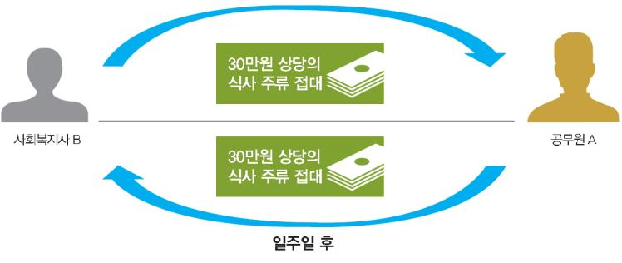
금품등 수수 금지
사례 5
금품 반환으로 보기 어려운 경우(유의)
○○구청 사회복지과 공무원 A가 사회복지사 B와 저녁식사를 하면서 B가 60만원을 계산하였고,
일주일 후 공무원 A가 사회복지사 B에게 접대받은 금액 상당의 음식과 주류를 접대한 경우
60만원 ~ 150만원
과태료
60만원 ~ 150만원
과태료

Slide 41
금품등 수수 금지
사례 6
과태료 대상인 배우자의 금품 등 수수
○○시 문화정책과장 A의 배우자 C가 남편의 고교 동창이며 ○○시에서 문화창작지원금을 지원받고 있는
오페라감독 B로부터 30만원 상당의 오페라 초대권 2장을 받은 경우
모른 경우
알고 신고한 경우
알고 신고하지 않은 경우
오페라 초대권 2장
합계 60만원
문화창작지원금을
지원받고 있는 상태
오페라 감독 B
문화정책과장 A, 배우자 C
120만원 ∼ 300만원
과태료
1. 제재대상 아님
2. 제재대상 아님
3. 120만원 ∼ 300만원 과태료

Slide 42
금품등 수수 금지
사례 7
화환과 경조사비를 함께 제공
A기업 대표가 고교 동창인 경제 부처 B과장의 부친상에 화환 7만원을 보내면서 부의금 5만원을
별도로 보내는 경우
화환, 부의금 합계
12만원
대표 A
과장 A
수수 가액의
2배 ~ 5배 과태료
수수 가액의
2배 ~ 5배 과태료

Slide 43
금품등 수수 금지 예외
사례 1
정당한 권원에 의한 금품
甲 시립대학교 교수 A가 소속 학교장의 허가를 받아 1년 동안 대기업에 사외이사로 참여하면서
수당과 활동비 명목으로 4천만원을 지급받은 경우
수당, 활동비
4천만원
대기업
시립대학 교수 A
제재 대상 아님
제재 대상 아님

Slide 44
금품등 수수 금지 예외
사례 2
공식적 행사에서의 금품과 기념품
○○이동통신사가 신규 이동통신 기술개발을 기념하여 개최한 행사에 직무와 관련이 있는 서울시청
공무원 A가 참석하여 60만원 상당의 태블릿 PC를 받았는데, 그 태블릿 PC가 참석한 공무원들에게만
지급된 경우
다른 참석자들
60만원
태블릿 PC
○○ 이동 통신사
120만원 ~ 300만원
과태료
공무원 관련
제재 대상
A 포함공무원들

Slide 45
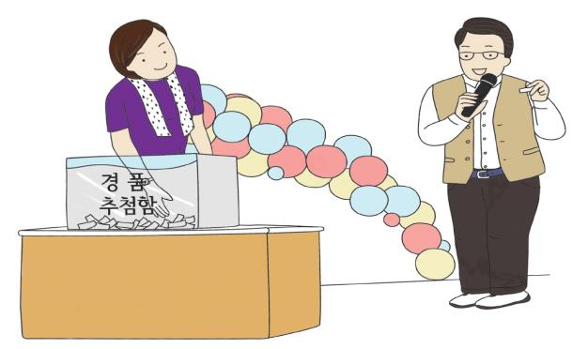
금품등 수수 금지 예외
사례 3
추첨을 통해 받은 상품
00시청 국장 A가 주말에 가족과 함께 대형 마트 ○○점을 방문하였는데, 甲 전자회사에서 주최하는
경품행사에 응모하여 300만원 상당의 최신 텔레비전에 당첨되어 수령한 경우
제재 대상 아님

Slide 46
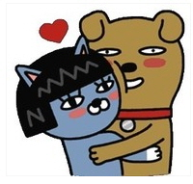

금품등 수수 금지 예외
사례 4
사회상규에 따라 허용되는 금품
○○대기업 직원 B는 대기업의 조사업무를 관장하는 위원회 사무관 A와 결혼을 앞둔 연인 사이인데,
대기업 직원 B가 여자 친구인 사무관 A의 생일에 150만원 상당의 명품 가방을 선물로 준 경우
제재 대상 아님

Slide 47
금품수수 질의 답변
공무원
기자 업무 설명 3만원 식사 접대
허용
공무원
상임위 위원님 행정감사 중 1만원 식사 접대
불허
공무원(국장)
국감때 고생한 직원 4만원 식사 제공
허용
민원인
공무원 2만원 식사(1차), 2만원(2차) 추가 접대
불허
공무원
관련기업 협찬 요구하고 미수령 시
처벌

Slide 48
금품수수 질의 답변
직무관련자
공무원 부친상에 부조금 5만원, 화환 7만원 제공
불허
승진한 국장님에게 7만원 상당 축하난 제공
공무원
불허
공무원
기자에게 1인당 3만원 초과 식사 접대시 업추비 카드 3만원
나머지 부분 공무원이 지불
불허
경조사비 등 초과수령시 전체 반환여부
초과분만 반환
금품등 수수시 반환만 하면되는지
신고도 필요

Slide 49



외부강의 질의 답변
주말에 강의해 달라는 요청이 있는 경우 사전 신고 필요 여부
신고 필요
강의료 초과 수령시 초과분만 반납하면 신고 안해도 되는지
신고 필요
강의료 초과여부 기준 제공기관 또는 수령자가 속한 기관
소속기관

Slide 50
01
청탁금지법 핵심내용과 주요사례
청탁금지법 제정 의의
청탁금지법 개요
법 적용대상
부정청탁
금품등 수수(외부강의)
청탁금지법 십계명

Slide 51
부정청탁 및 금품수수 금지 십계명
부정청탁 금지
01
부정청탁 금지사항을 기억한다.
02
청탁을 하지 않는다.
03
청탁을 명시적으로 거절한다.
04
다시 받으면 서면신고한다.
05
불명확한 경우 신속히 컨설팅을 요청한다.

Slide 52
부정청탁 및 금품수수 금지 십계명
금품수수 금지
06
처벌기준을 명심한다.
07
외부인을 만날 때 유의한다.
08
애매한 경우 각자 부담한다.
09
영수증은 잘 챙겨둔다.
10
배우자도 대상이라는 사실을 유념한다.
※ 박원순법은 직계존비속 포함

Slide 53
02
주요 반부패 청렴정책
그간의 성과
향후계획
서울시 공직자의 자세

Slide 54



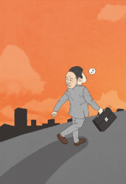
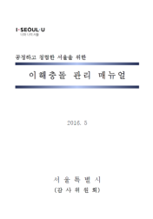
1. 그간의 성과
「공직사회 혁신대책 (박원순법)」성과
「서울시 공무원행동강령」
제16조 제2항 개정, 제3항 신설
(’14.10.2. 시행)
공·사익간 이해충돌 방지제도 실시
직무를 회피하여야 하는 이해충돌 대상자 추가·확대
이해관계의 범위 확대
누구나 한번쯤 겪게 될
공·사익간의 이해충돌
본인 위주
본인·배우자 및 직계존비속
학연·지연·종교연·직연 등 직무 회피 이해관계 추가
‘15.4월 국내최초
고위공직자 이해충돌 심사 실시
’16.5월 이해충돌 관리
매뉴얼 제작·배포
공직자의 직무관련 이해충돌 여부 심사
심사항목 : 주식·부동산 등 재산소유 및 직계존비속 직무연관성 등 심사
조치사항 : 이해충돌 발생 시 사안에 따라 직무참여 일시중지

Slide 55
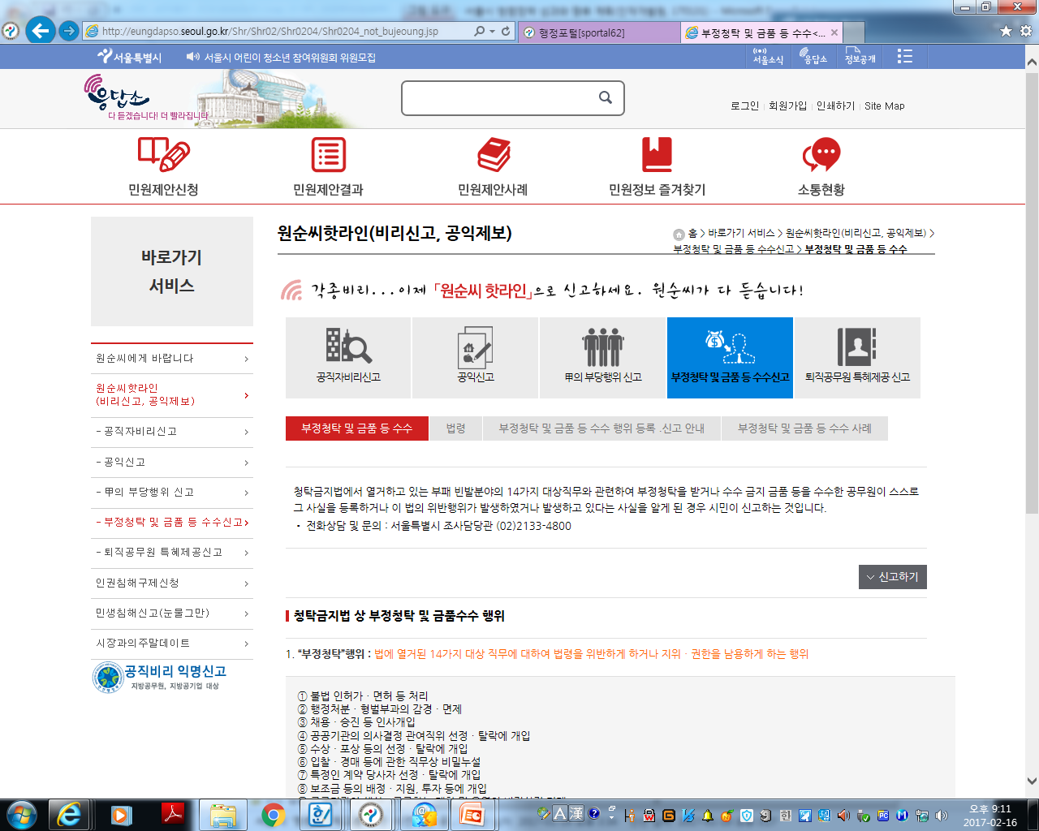

1. 그간의 성과
「공직사회 혁신대책 (박원순법)」성과
원순씨 핫라인 신설
시민신고 활성화 및 공직 비리에 대한 시민제보 가능
부정청탁을 받은 공직자는 “부정청탁 및 금품 등 수수신고”코너에 신고 의무
알선·청탁에 의한 업무처리에 대한 징계 강화, 부정청탁을 한 공무원도 처벌
알선·청탁에 의한 부당한 업무처리 시 現경징계에서 중징계도 가능하도록 징계기준 강화
부정청탁을 하는 행위도 징계양정기준에 추가
「서울시 지방공무원 징계 등에
관한 규칙」 개정 (’14.10.2. 시행)

Slide 56
1. 그간의 성과
금품수수 공무원 원스트라이크 아웃제 강화
「서울시 지방공무원 징계 등에
관한 규칙」 개정 (’14. 10. 2. 시행)
직무관련·대가여부를 불문하고 금품수수 행위 강력 처벌
해임, 파면
100만원 이상 금품 수수 시
100만원 미만 금품 수수 시 (능동적이거나 직무 관련성이 있는 경우)
감봉 이상
③ 100만원 미만 금품 수수 시 (수동적이고 직무 관련성이 없는 경우)
안전관리 및 고위공직자 책임 강화
공사장·시설물 등에 대한 안전점검·보수 시의 허위보고·처리에 대한 징계기준 신설·강화
비위 발생 시 정책결정사항의 경우 업무경중과 관계없이 간부직 공무원 문책 강화

Slide 57

1. 그간의 성과
퇴직자 재취업 부패 등 ‘관피아’ 근절대책
「서울시 공무원행동강령」
제16조 제6항 신설 (’14.10.2. 시행)
서울시 공무원, 퇴직 후 직무관련 기업 취업 금지
「서울시 공무원 행동강령」제16조 제⑥항
공무원은 퇴직 후 3년간 퇴직 전 5년 동안 소속하였던 부서의 업무와 밀접한 관련이 있는 기업체에
취업하여서는 아니 된다.
퇴직공직자 행동가이드라인 제작, 공로연수 대상자에게 배포 및 교육
시 홈페이지에 퇴직공직자 영리사기업체 등 취업심사 결과 공개
① 공개대상 : 취업제한 및 승인 신청 퇴직공직자
② 공개방법 : 서울시 홈페이지(www.seoul.go.kr)
③ 공개내용 : 퇴직당시 소속기관, 직위 또는 직급, 취업예정업체 및 직위, 심사 결과

Slide 58


1. 그간의 성과
공직자 윤리의식 향상 및 청렴문화 정착
서울시 공직자 윤리지침서 「신목민심서」제작·배포
공·사익간 이해충돌 및 부정청탁 등의 개념, 금지되는 행위,
상황별 행동수칙 등을 일러스트, 국내외 사례, 자가점검표,
Q&A 등 다양한 방식으로 재미있게 구성하여 제작
인재개발원 반부패청렴과정, 새내기 윤리교육, 사이버청렴교육
등 다양한 콘텐츠로 활용

Slide 59
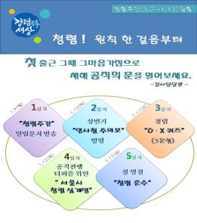
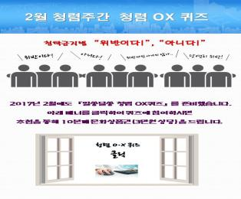
1. 그간의 성과
청렴주간 운영
매월 첫째 주를 ‘청렴주간’ 지정, 조직 내 청렴문화 확산 및 다양한 홍보활동 시행
① 대 상 : 시 본청 및 사업소 전 직원
② 내 용 : 부패방지 및 청렴시책 안내문 연재 (시 업무공지 게시판)
청렴주간 알림문자 발송 (월 1회)
▶ 인사철, 선거철, 연말연시 등 시기별 부패주의보 발령
▶ 규정위반 사례 및 시기별 유의사항 소개로 경각심 제고
청렴 OX 퀴즈 및 청렴표어, 직원수기 등 공모전 운영
청렴교육, 홍보자료 등 제공
▶ 업무추진비 집행기준 등 자주묻는 주요규정 자료 제공
▶ 신목민심서 주요내용, 관행타파 켐페인 안내문 등 게시

Slide 60
1. 그간의 성과
자율적 청렴실천을 위한 청렴활동 평가제 실시
자율적 청렴활동 및 조직내 청렴문화 정착을 위해 전 부서 및 개인별 청렴활동 실적 평가
청렴활동 평가제 개요
평가대상 : 개인별, 부서별(본청, 사업소) 연간 청렴활동 실적
평가시기 : 연 2회 / 상∙하반기 실시
평가방법 : “공직자 자기관리시스템”을 이용하여 청렴실적 항목별 평가
▷ 부서장 청렴의지(20) ▷ 자율적 내부통제 (청백e시스템 , 자가진단) 운영(30)
▷ 청렴교육 실적(35) ▷ 청렴주간 참여도(15)
부서별 청렴활동 취약분야 개선 및 우수부서(직원) 포상금 지급
청렴활동 평가결과는 기관별 성과평가에 반영 (상∙하반기)

Slide 61
1. 그간의 성과
반부패 시스템 구축
대민업무 상시 모니터링
주요 대민업무 처리과정에서의 부패발생 취약분야 모니터링 실시
보조금, 계약 , 소방 : 보조금 지원 , 공사, 용역, 물품계약 및 관리, 소방업무
민원업무 : 비영리 민간단체, 공유재산 관리, 건설공사 품질관리, 상수도, 여객운송사업 인가
연 1회 상반기, 주요 대민업무 처리경험이 있는 시민으로 대상으로 실시
모니터링 결과는 실, 본부, 국에 통보하여 대책 마련 및 시행 : 2017. 5월~

Slide 62
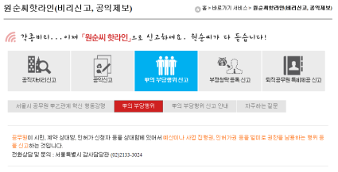
1. 그간의 성과
갑의 부당행위(원순씨 핫라인)
공무원의 부당행위를 신고할 수 있는
핫라인 운영
갑의 부당행위 신고 등록 시 감사위원회 직접 조사 등 후속조치 실시
★ 신고방법 ★
1. 온라인 신고
2. 우편/방문 신고, 팩스 신고
신고사례 분석결과를 토대로 개선안 마련 및 직원교육 등 실시

Slide 63
1. 그간의 성과
이에 따라 서울시는…
강력한 부패 무관용 원칙으로 공무원 비위 감소
‘원스트라이크 아웃제’ 강화로 비위발생건수 감소(시행 전후 1년간 32% 감소(73→50건)
부패 경각심 고취 및 시민의 시정감시 활성화
클린신고(금품 수령 등 자진신고) 건수 증가 : 시행 전후 1년간 51% 증가(82→124건)
공직비리 통합신고센터(원순씨 핫라인) 신고 증가 : 시행 전후 1년간 6.7배 증가(110→746건)
시민·공무원이 함께 체감하는 공직사회 자정 분위기 조성
시 민 설문결과 : 서울시가 공직사회 부정부패 척결을 위해 앞장서고 있다(51.2%)
시직원 설문결과 : 박원순법 시행으로 공직사회 긴장도가 이전보다 높아졌다(89.0%)

Slide 64
2. 향후계획
비 전
시민에게 신뢰받는 청렴특별시 서울! 조성
목 표
청렴도 1위, 부패 없는 서울시 달성
부 패DOWN
청 렴
U P
시민WITH
전 략
부패취약분야 집중감사
감사결과 이행관리 강화
사전예방 감사
소통 강화
적극행정면책 내실화
청렴자율준수제
청렴십계명 선정․실행
맞춤형 교육 및 컨설팅
청렴우수사례 발표대회
청렴자문단 구성∙운영
청렴정책 시민공모
원순씨 핫라인 운영
청렴 페이스북 운영
청렴 모니터단
공익감사단 운영
사 업
주 체
시
투출기관
자치구
시민

Slide 65
2. 향후계획
부패 다운! (DOWN)
보조금 등 부패 취약분야 집중감사 및 주요 시책사업 성과감사
민간위탁 및 보조금 집행분야 감사역량 집중
▷ 민간위탁 사업 (6개) : 청소년수련관 2, 노숙인시설 1, 정신질환자시설 1, 물재생센터 2
▷ 보조금 사업 (2,634개) : 민간단체 보조금 사업 1,825개, 자치구 보조금 사업 809개
※ 본청 및 산하기관 등 감사시 소관 보조금 집행실태 동시 감사
시책사업 성과관리 강화 위해 “마을공동체사업” 등 3개 사업에 대한 성과감사 실시
▷ 마을공동체 사업 ▷ 도심특화산업 ▷ 공공의료안전망 구축사업

Slide 66

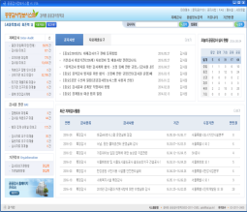
2. 향후계획
감사결과 이행관리 강화
구의역 스크린도어 사고와 같이
감사결과가 제대로 이행되지 않아
문제가 발생되는 일이 없도록
철저한 이행관리 추진
감사결과 조치요구 후 정해진 기간 내 집행여부 확인
▷ 시정사항 2개월, 징계사항 1개월, 변상판정 3개월 등
모든 감사결과 및 처분사항은 “공공감사시스템” 입력하여 체계적으로 이행실태 관리
분기 1회 전년도 감사결과에 대한 이행실태 확인감사 실시
< 공공감사시스템 >
감사시기 : 분기 1회
조 치 : 부적정 이행건 업무 책임자 문책 및
이행시까지 별도 관리

Slide 67
2. 향후계획
일상감사 등 사전예방적 감사 실시
일하는 분위기 조성을 위해 부작위 및 인∙허가처리실태 감사 등 실시
부작위 및 인∙허가처리 실태 특정감사
▷ 대상기관 : 시민소통기획관(민원처리), 교통·주택 등 인∙허가 관련 부서
② 청백-e 시스템 활용실태 점검 및 상시 모니터링 감사
▷ 대상기관 : 시 본청 전 부서, 직속기관 및 사업소, 자치구 등
청백-e 시스템 : e호조 등 5대 지방행정시스템을 연계하여 행정오류나 비리발생 사전 모니터링
일상감사, 주요사업 사전컨설팅 활성화로 사전예방기능 강화
주요 시책사업, 정책성과가 큰 사업, 사업비 규모가 큰 사업 10개
협상에 의한 계약 등 계약관련 업무 150개
신규 보조금 지원사업(1억원 이상), 행사성 보조사업(5억원 이상) 50개 내외
신규 민간위탁 및 재위탁 사업 50개

Slide 68
2. 향후계획
피감사 기관과의 소통강화 및 적극행정 면책제도 내실화
피감사 기관과의 소통을 강화하고 충분한 소명기회 부여를 통해 감사의 실효성 확보
▷ 감사결과에 대한 공감을 이끌어내기 위해 소통의 장(감사공감회의) 개최
▷ 중대한 지적사항 위주 적발, 경미한 사항은 “현지시정” 처리 확대 시행
“적극행정 면책제도” 안내로 피감기관의 소명기회를 확대
감사 종료
피감기관과 공감회의
적극행정면책
신청 및 접수
감사위원회
보고 등
(1주일)
(질문서)
(1개월)

Slide 69
2. 향후계획
청렴 업! (UP)
청렴 자율준수제란?
개 념 : 각 실․본부․국 및 투출기관 등이 자발적으로 체계적인 부패예방노력을
기울이면 평가를 통해 포상, 감사유예 등 혜택을 부여하는 제도
자율적 부패예방노력 평가요소
① 기관장의 청렴 리더십 강화 ② 담당인력 및 예산 확보 ③ 교육 및 홍보 강화
④ 부패요소 발굴 및 모니터링 강화 ⑤ 추진현황 점검 및 보고 ⑥ 재발방지책 수립 및 제도개선
실․국․사업소 및 투출기관 추진현황 점검(6월), 평가 및 결과보고(12월)
평가서 작성 |  | 서류검증 |  | 평 가 |  | 결과 확정 |  | 결과 활용
자료 작성‧제출 (실국본부 등) | ⇨ | 정량평가 (감사위원회) | ⇨ | 정성평가 (내부통제위) | ⇨ | 감사위원회 부의 (감사위원회) | ⇨ | 포상, 감사유예 등 (감사위원회)

Slide 70
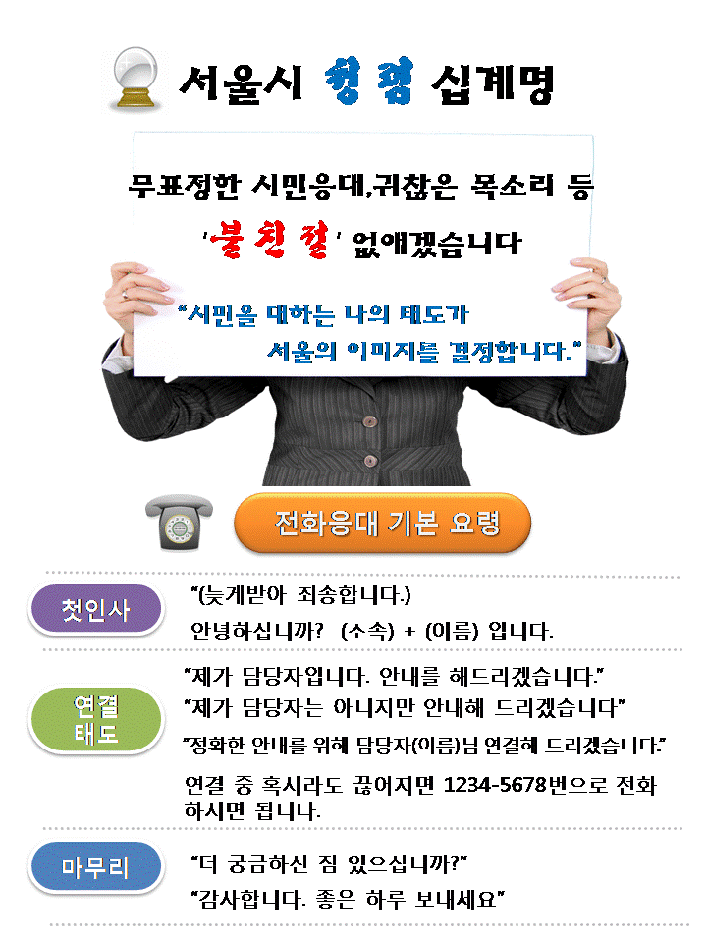
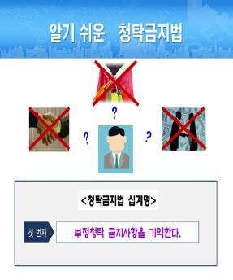
2. 향후계획
‘청렴 십계명’, ‘청탁금지법 십계명’ 등 캠페인 실행 청렴문화 확산
“청렴 십계명” 공모(’16. 8월) 선정
▷ 공직자가 지켜야 할 “청렴원칙” 10개 공모, 선정
▷ 청렴주간, 업무수첩을 통해 홍보 조직내 청렴문화 조성
‘
▷ 청탁금지법 안내 및 “청탁금지법 십계명 “ 홍보 실천

Slide 71
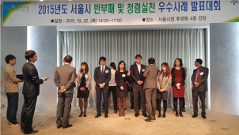
2. 향후계획
반부패 우수사례 발표대회 개최
각 기관에서 시행중인 반부패 청렴정책 우수사례 공유를 위한 “반부패 우수사례 발표대회” 개최
일 시 : 2017. 7월 중
대 상 : 시 본청, 사업소, 자치구, 투자∙출연기관
▷ 반부패 우수사례 : 서면심사에서 선정된 10개 사례
▷ 청렴실천 우수사례 : 서면심사에서 선정된 4개 사례
청렴정책자문위원회 구성∙운영
시 청렴정책의 품질제고를 위한 전문가 의견 수렴
구 성 : 13명 (교수, 시민단체, 언론인 등)
직무범위 : 서울시 청렴정책에 대한 정책제안 및 자문

Slide 72

2. 향후계획
시민과 함께! (WITH)
청렴정책 시민제안 공모 실시
시민이 만족하는 청렴수준 달성을 위해 청렴정책 공모 실시
공모기간 : 2017. 1. 20. ~ 3. 10.
공모주제 : 서울시 청렴도 제고를 위한 시민 아이디어 공모
공모제목 : “시민이 만족하는 청렴도, 어떻게 달성할 수 있을까요?
공모방법 : 서울시 ‘천만상상 오아시스’로 접수
공모결과 : 채택된 제안에 대한 시상, 시 청렴 정책 반영
채택된 제안에 대해서는 실행방안을 검토하여 시 청렴정책으로 추진

Slide 73

2. 향후계획
5대 비리신고 창구 “원순씨 핫라인” 운영
시민들이 쉽게 공직자 비리를 신고, 제보할 수 있도록 비리신고센터 통합창구 “원순씨 핫라인” 운영
▷ 공직자비리 신고 ▷ 공익 신고 ▷ 갑의 부당행위 신고
▷ 부정청탁 등록∙신고 ▷ 퇴직공무원 특혜 제공 신고
신고내용은 시장, 감사위원장이 실시간 확인 후 조치
핫라인 접수
사실확인 및
조사여부 통비
자체조사∙의뢰
사건 종료
보호∙보상 처리
▷ 안 내 : 120
▷ 접 수 : 홈페이지
▷ 제보 진위여부 확인
▷ 조사여부 통지
( 10일 이내)
▷ 지도, 감독, 조사 등
권한 보유 기관
(60일 이내)
▷ 보호조치 요구
▷ 보상금 지급 심의
(분기별 1회)

Slide 74
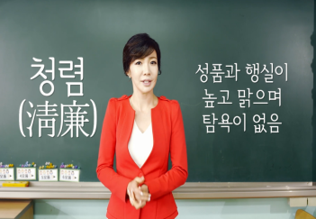
2. 향후계획
청렴 페이스북을 통한 시민과의 소통 강화
서울시 청렴정책 수립을 위한 시민소통활동 강화를 위해 “청렴 페이스북” 개설 및 운영
각종 청렴정책 및 비리공직자 신고 안내 등 홍보 활동
청렴 동영상 제작 및 활용
청렴동영상 제작 및 본청, 사업소, 투자출연기관 등 배포
내부직원 교육시 청렴동영상 적극 활용

Slide 75
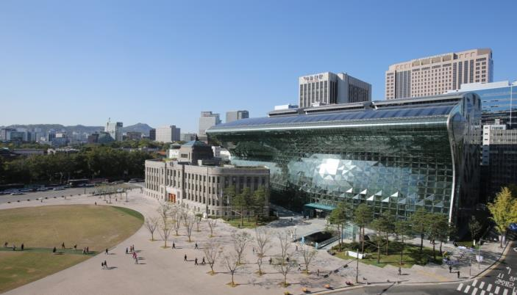


2. 향후계획
외부전문가가 참여하는 공익감사단 운영
시민의 눈높이에서 민간위탁 및 보조금 집행의 투명성 확보를 위해 “공익감사단” 구성∙운영
’16 년 하반기 시범실시 : 회계사, 세무사, 변호사 등 민간 전문가 83명으로 구성∙운영
구성인원 : 200명 내외(비상근)
분 야 : 법률·회계 등 분야, 안전분야, 시정 8개 분야
♣ 시정 8개 : 여성·아동 ,경제,복지,건강,교통,기후·녹지,문화체육, 교육·주택
③ 위 촉 : 2년 (‘17. 4. 1 . ~ ’19. 3.. 31)
’17년 공익감사단 확대 운영
♣ 공개모집 : ‘17.3.2. ~ 3.10.
예방관리 – 감사과정 - 사후관리 등 전 과정에 참여 실질화
예방관리 |  | 감사과정 |  | 사후관리
사전컨설팅 관련 자문, 보조금·민간위탁 모니터링 | ⇨ | 감사자 교육 및 착안사항 발굴, 회계·노동 분야 참여 의무화 | ⇨ | 합동 이행관리 강화, 개선사항 발굴 및 자문

Slide 76
2. 향후계획
자치구 및 투자∙출연기관과의 협력 강화
서울시 투자∙출연기관 “서울시 공직사회 혁신대책” (박원순법) 확산 : 2016. 8월 완료
※ 투자출연기관 19개 기관 중 18개 기관 행동강령, 징계기준 등 정비 완료,
미완료기관(서울메트로) 8월 중 완료
시 투자∙출연기관(19개)과의 ‘청렴감사협의회’ 운영
대 상 : 서울시 투자.출연기관(19개) 감사부서장
주 기 : 매월 정기회의 개최
기 능 : 부패방지 및 청렴시책 협조사항 전달, 우수 감사사례 공유, 현안사항 논의
자치구, 투자출연기관 반부패 우수사례 발표대회 실시 및 시상 : 2017. 7월

Slide 77
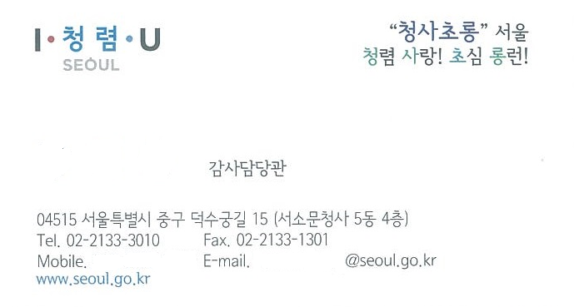
3. 서울시 공직자의 자세
“소개부터 청렴하게”
○ ○ ○

Slide 78
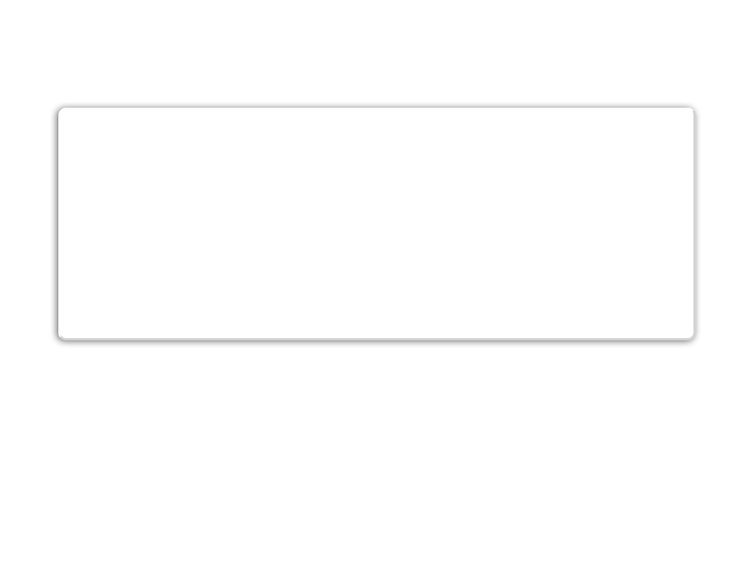

3. 서울시 공직자의 자세
“시민의 기대에 부응하는 공직사회 표준을 만들어 가겠습니다”
안전하고 청렴한 서울
시민이 신뢰하는 서울
♣ 공직자는 청렴한 마음가짐을 간직합니다.
♣ 공직자는 바른 몸가짐을 가집니다.
♣ 공직자는 공명정대하게 업무를 처리합니다.
♣ 공직자는 시민의 혈세를 아끼고 씀씀이를 절약합니다.
♣ 공직자는 항상 시민을 섬깁니다.

Slide 79
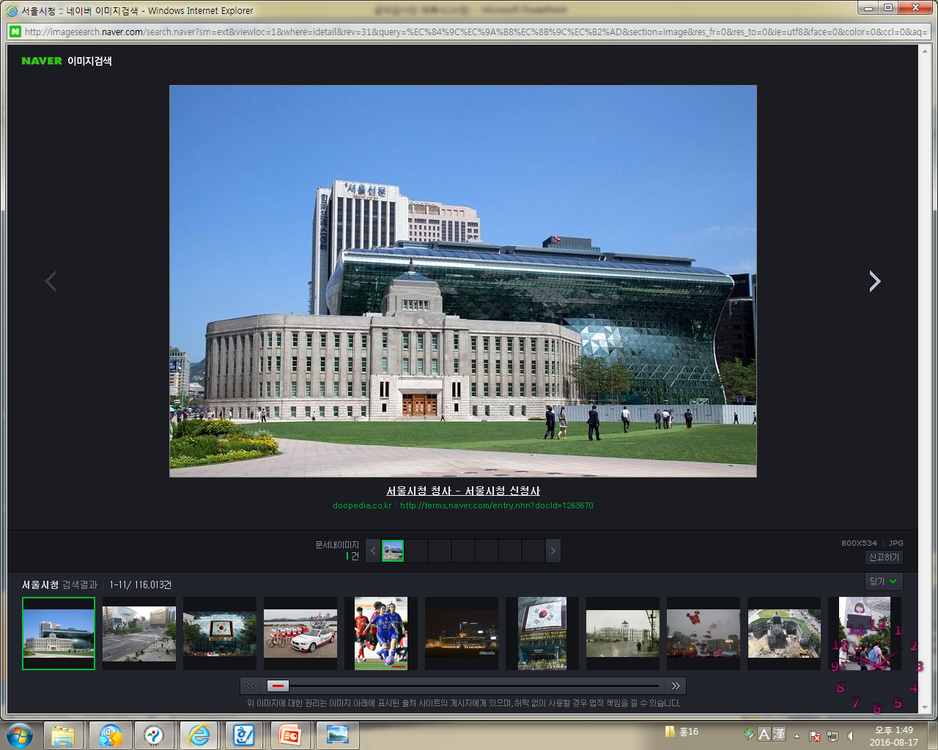
“세계 최고의 청렴특별시 서울!”
감사합니다.

